Slide 1
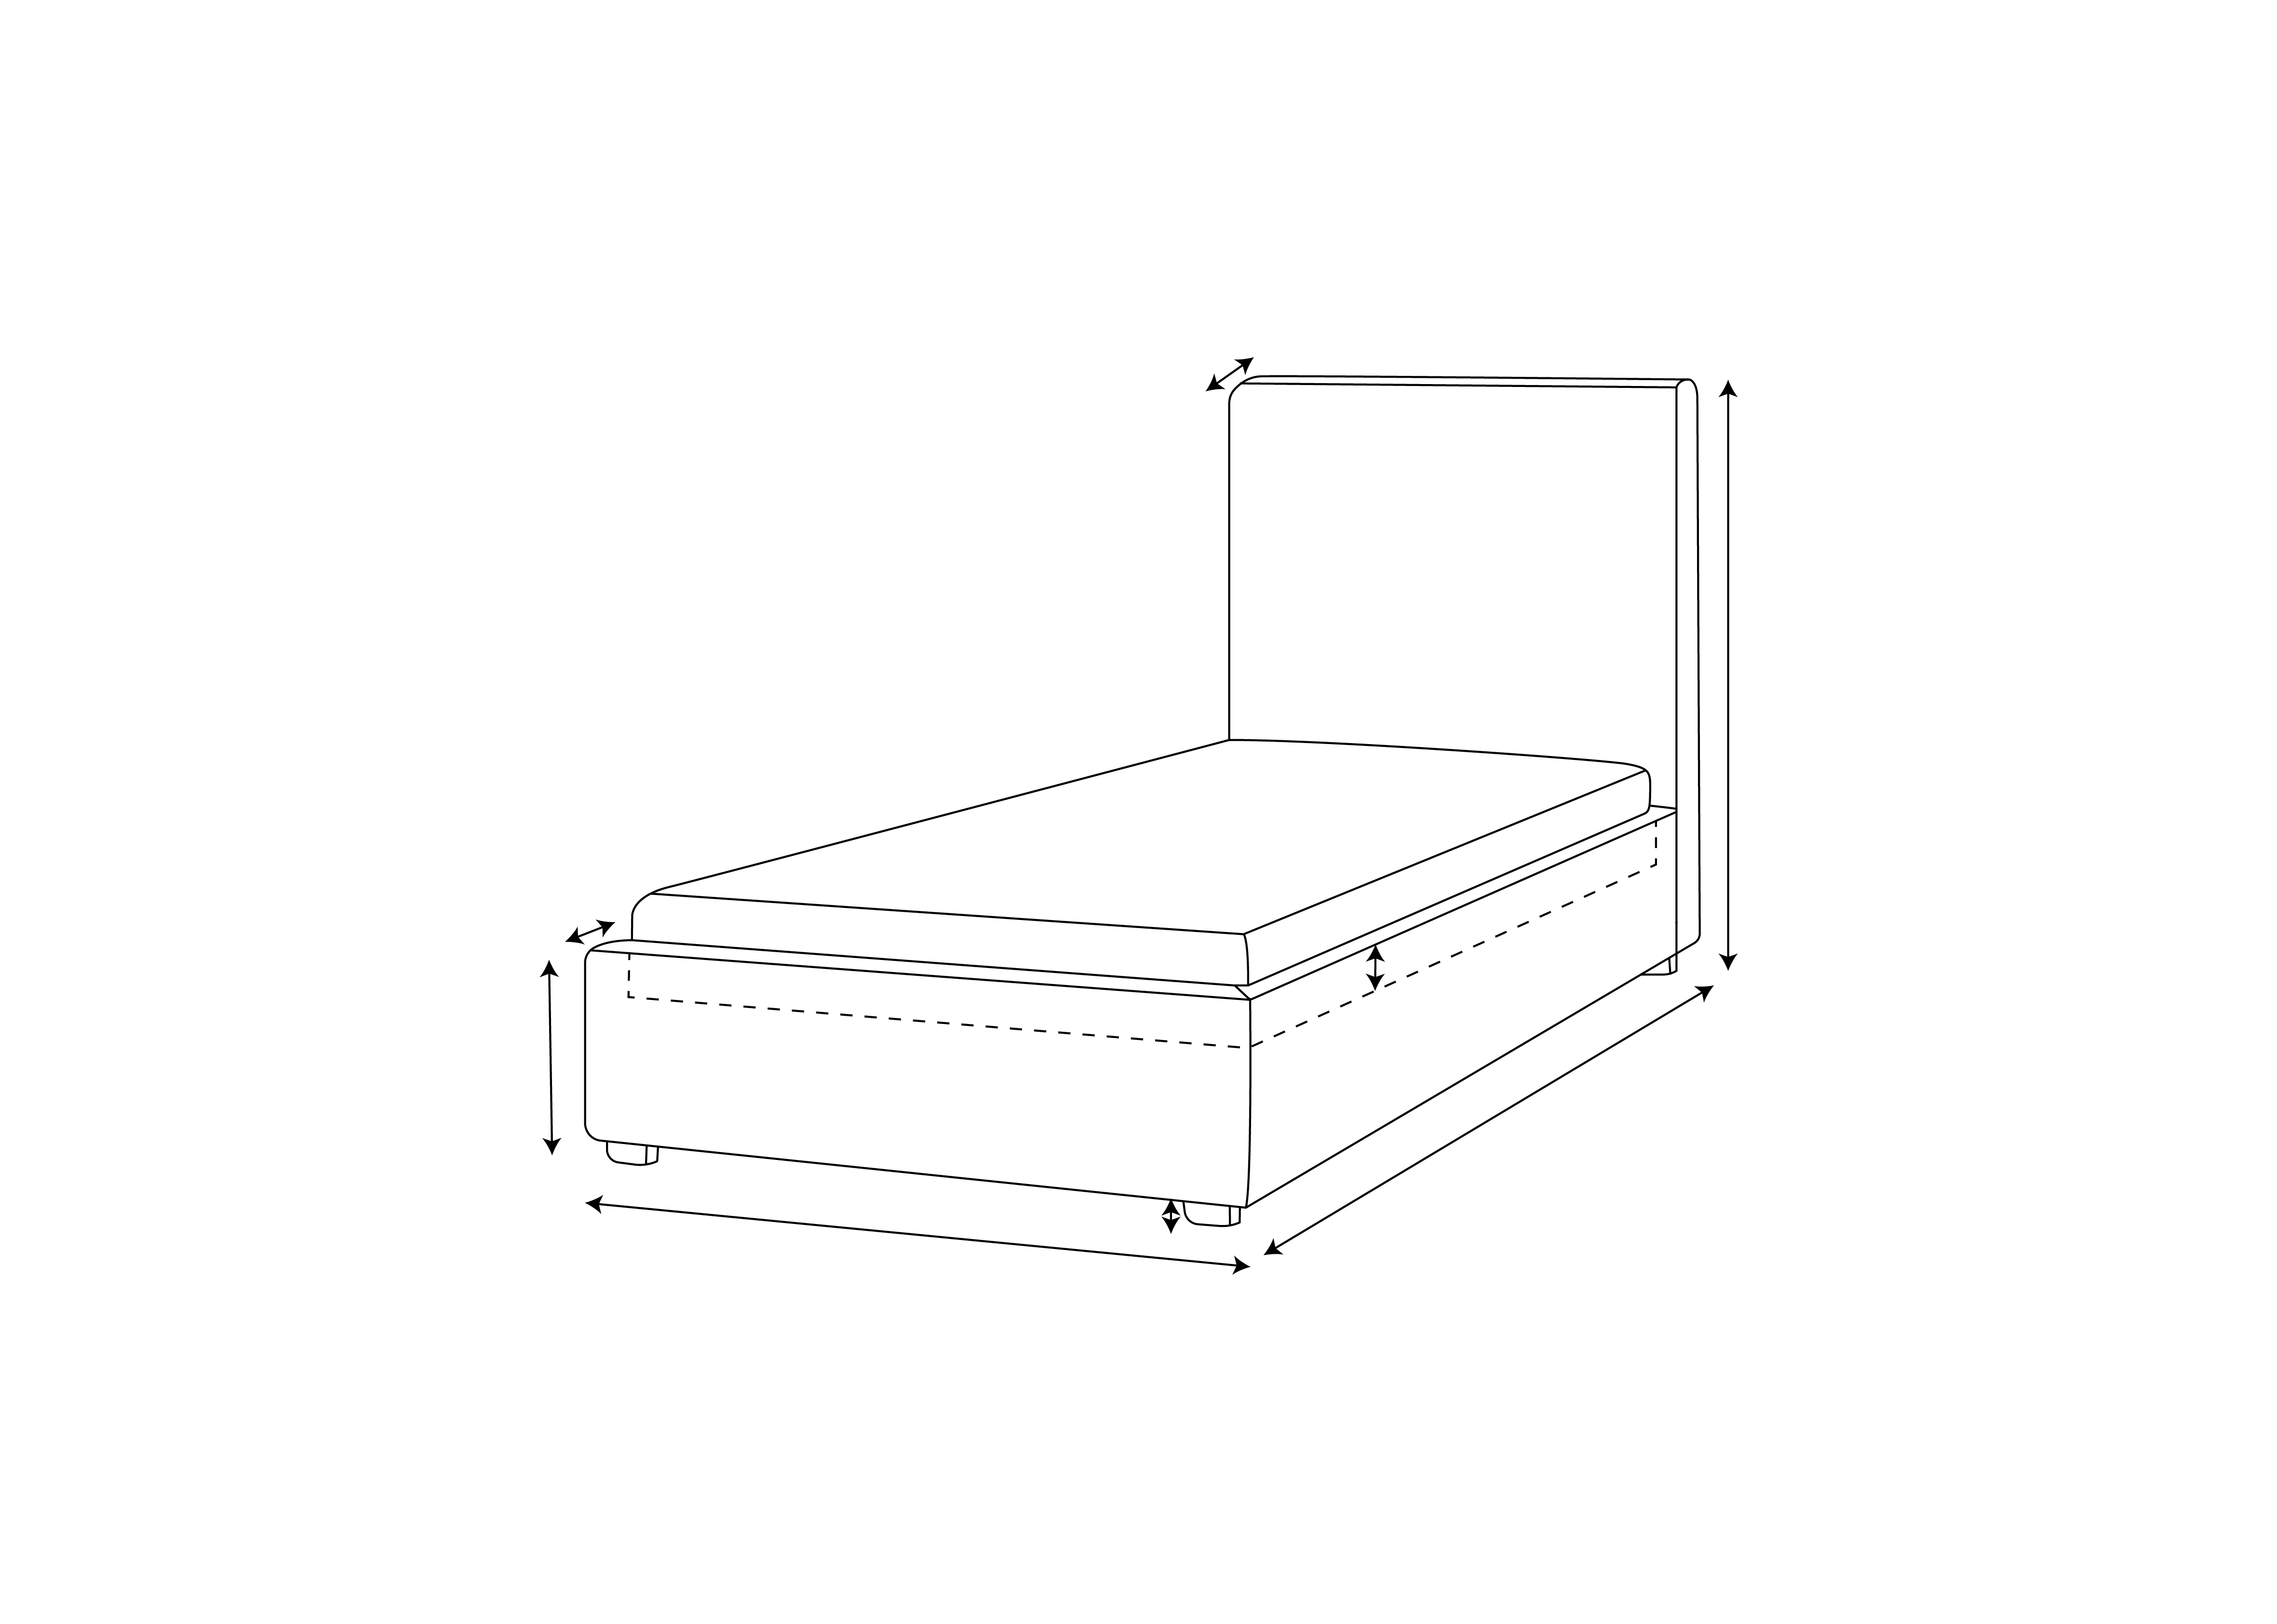
Кровать Jasmin
11 см
97/107/137/157/177/197/217 см
112 см
4,5 см
6/9/11/13,5 см
43,5 см
202 см
10 см
82/92/122/142/162/182/202 см

